Slide 1
Næring nýbura og ungbarna
Kennsla í barnalæknisfræði v/ læknadeild Háskóla Íslands
Hrólfur Brynjarsson
Barnaspítala Hringsins

Slide 2
Vökvabúskapur nýbura

Slide 3
Vökvabúskapur nýbura
• Þvagútskilnaður nýbura er mjög lítill fyrsta sólarhringinn vegna mikillar losunar á ADH (Anti Diuretic Hormone) frá heiladingli í fæðingunni.
• Aukin vökvaþörf næstu dagana endurspeglar aukinn þvagútskilnað.

Slide 4
Vökvaþörf nýbura
• Fyrsti sólarhringur 60 - 80 ml/kg/sól.
• Vökvaþörfin eykst síðan um 20 ml/kg/sól á dag, upp í 160 - 180 ml/kg/sól.

Slide 5
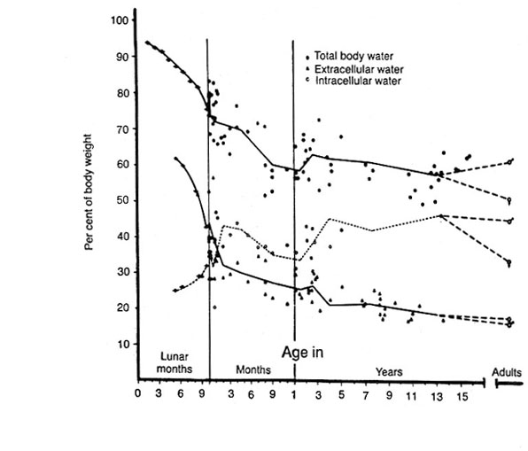
Vökvasamsetning líkams.
an

Slide 6
Þyngdartap nýbura.
  • Allir nýburar léttast fyrstu dagana eftir fæðingu.
________________________________________________
Meðgöngulengd Þyndartap
% af fæðingarþyngd
________________________________________________
Fullburða 5 – 10 %
34 vikur 8 – 10 %
30 vikur 10 – 15 %
26 vikur 15 – 20 %

Slide 7
Sykurmetabólismi
Frásog sykurs Niðurbrot Niðurbrot
frá þörmum glycogens próteina
Blóðsykur
Insúlín
Flutningur inn í frumur

Slide 8
Hypoglycemia
Blóðsykur < 2.2 mmól/L
Whipple´s triad (man einhver það?)
Orsakir:
1) Fasta
2) Minnkaður glycogen forði
  - léttburar
  - fyrirburar
  - fylgjuþurrð
3) Aukin insulin framleiðsla
  - börn sykursjúkra mæðra

Slide 9
Vandamál barna sykursjúkra mæðra
Hár blóðsykur móður á meðgöngu
  => Hár blóðsykur fósturs
  => Aukin insulin framleiðsla fósturs
  => 1) Macrosomia hjá barni
  (Insulin er aðal vaxtarhormón fóstursins)
  2) Hætta á of lágum blóðsykri hjá barni fljótlega eftir fæðingu

Slide 10
Hypoglycemia
Meðferð.
1) Mjólkurgjöf.
2) Sykurgjöf í æð.
Mikilvægt að mæla blóðsykur fyrir gjafir
ef hætta er á blóðslykurfalli.

Slide 11
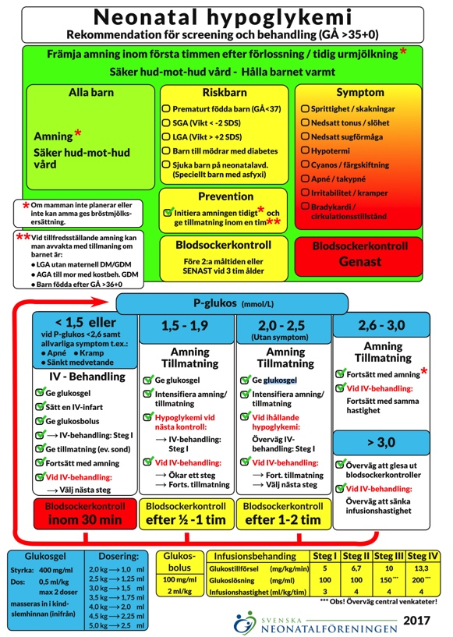
Hypoglycemia
Íslenskt verklag í smíðum, en þangaðtil:

Slide 12
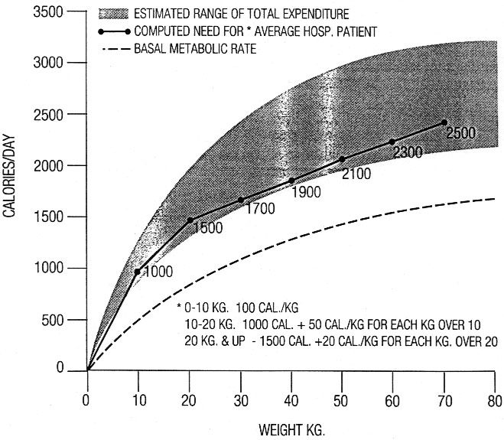
Hitaeiningaþörf.

Slide 13
Brjóstamjólk

Slide 14
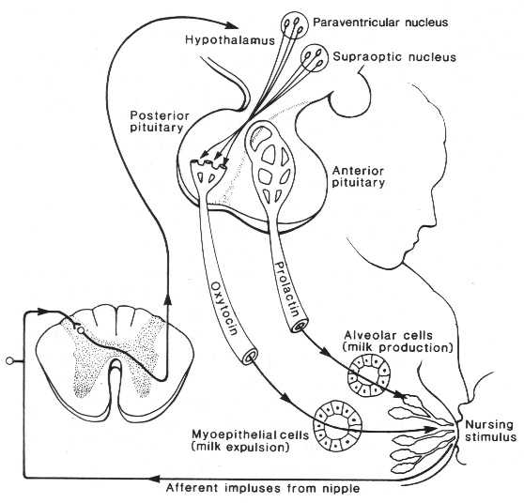
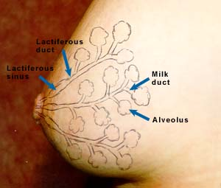

Slide 15
Samsetning brjóstamjólkur
1) Vatn (88%).
2) Kolvetni (5.6 - 6.9 %)
- mjólkursykur
(lactose = galactose + glucose)
3) Fita (3.4 - 4.4 %)
- triglycerides
- cholesterol

Slide 16
Samsetning brjóstamjólkur
4) Prótein (1.7 - 2.2 %)
- mysuprótein (whey) 6,4 g/L
· α-lactalbumin, lactoferrin, lyzozymes, albumin og immunoglobulins
- ostaprótein (casein) 2,5 g/L

Slide 17
Kostir brjóstamjólkur
1) Inniheldur þá næringu sem nýburinn þarfnast
2) Rétt hitastig
3) Inniheldur lactoferrin, sem eykur frásog járns úr þörmum
4) Inniheldur mótefni (IgA) sem ver barnið gegn bakteríum sem móðirin hefur verið útsett fyrir
5) verndandi fyrir NEC hjá fyrirburum (mögulega v. oligosaccarida)

Slide 18
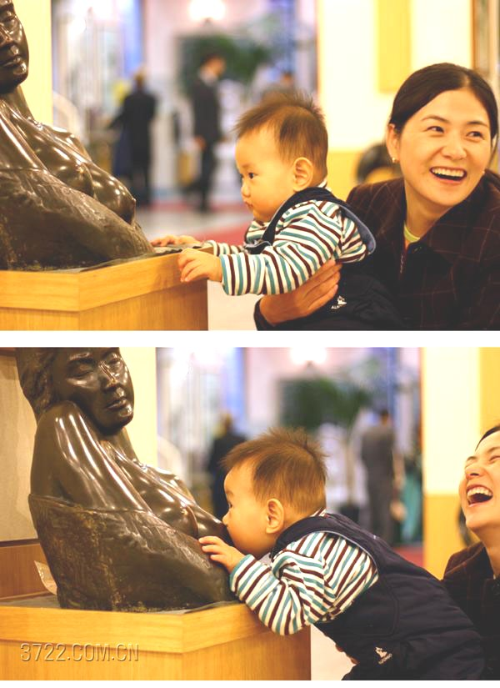
Kostir brjóstamjólkur
6) Eykur varnir barnsins gegn sýkingum, einkum í þörmum.
7) Stuðlar að vexti Lactobacillus í þörum.
- Inniheldur vaxtarþátt fyrir Lactobacillus.
- Lactoferrin bindur járn, sem er nauðsynlegur vaxtarþáttur fyrir E. Coli.
- Mjólkursykur er brotinn niður í mjólkursýru, sem gerir hægðirnar súrar og hindrar þannig vöxt annarar þarmaflóru.

Slide 19
Tíðni brjóstagjafar hér á landi
Á brjósti Eingöngu á brjósti
1 mánaða 97 %
2 mánaða 93 % 74 %
4 mánaða 83 % 46 %
6 mánaða 77 % 5 %
12 mánaða 13 %

Slide 20
Kúamjólkurblöndur
• Við gerð þeirra er leitast við að líkja sem mest eftir samsetningu brjóstamjólkur.
• Þar sem börnin fá ekki sum næringarefni í nægilegu magni úr kúamjólk þarf að bæta þeim við aukalega, s.s. járni og D-vítamíni.

Slide 21
Mjólkurgjöf fyrstu 6 mánuðina
- Brjóstamjólk er besta næringin fyrstu 6 mánuðina.
- Þau börn sem ekki eru á brjósti eða fá ekki nóga brjóstamjólk er ráðlagt að gefa þar til gerða mjólkurblöndu fyrir ungbörn, svo sem SMA / NAN / Hip.

Slide 22
Mjólkurblöndur fyrir börn með sérþarfir
Nutramigen / Pepticate
- Innihalda hydrolyseruð prótein.
- Innihalda ekki mjókursykur, aðeins glúkósu.
- Innihalda mikið af MCT (medium chain fatty acids), sem þurfa ekki gallsýrur til að frásogast.
- Einkum ætluð börnum sem eru með ofnæmi fyrir bæði kúamjókur- og sojapróteinum. Einnig börnum með meltingafæravandamál og lifrarsjúkdóma.

Slide 23
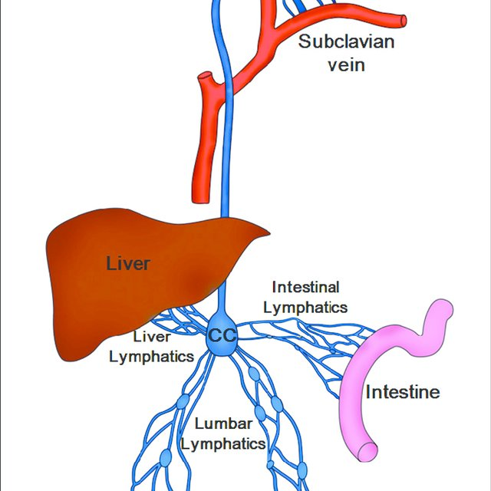
Mjólkurblöndur fyrir börn með sérþarfir
Monogen
- Fitan innihaldeldur 93% MCT (medium chain fatty acids).
- Notuð á Vökudeildum m.a. fyrir börn með chylothorax þar sem MCT fitur eiga lítinn þátt í myndun chyle

Slide 24
Hitaeiningar
• Hitaeiningamagn í brjóstamjólkur og tilbúinnar mjólkur fyrir nýbura og ungbörn er um 0,67 kcal/ml. Þó breytileiki milli mæðra og í tíma og hvort barnið er fyrirburi eða ekki
• Nýburi sem drekkur 180 ml/kg á sólarhring fær því um 120 kcal/kg á sólarhring, sem í flestum tilvikum er nægilegt magn hitaeininga til þess að barnið þyngist eðlilega.

Slide 25
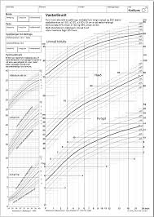
Hitaeiningar
• Hitaeiningamagn í brjóstamjólkur og tilbúinnar mjólkur fyrir nýbura og ungbörn er um 0,67 kcal/ml. Þó breytileiki milli mæðra og í tíma og hvort barnið er fyrirburi eða ekki
• Nýburi sem drekkur 180 ml/kg á sólarhring fær því um 120 kcal/kg á sólarhring, sem í flestum tilvikum er nægilegt magn hitaeininga til þess að barnið þyngist eðlilega.

Slide 26
Mjólk mæðra fyrirbura
• Inniheldur meira magn próteina en mjólk mæðra fullburða barna
(samt ekki nóg fyrir fyrirburann !!)
• Inniheldur meira magn electrolyta
(Na, K, Cl)
• Inniheldur ónógt magn calcium og fosfór fyrir fyrirburann

Slide 27
“Rickets of prematurity”
• Óeðlilega lítil beinþéttni hjá fyrirburum vegna ónógrar calcium- og fosfórinntöku
• Eykur hættu á beinbrotum

Slide 28
Mjólkurblöndur fyrir börn með sérþarfir
Þurrmjólkurblöndur fyrir fyrirbura
- Tilbúin mjókurblanda sem ætluð er fyrirburum.
- Inniheldur meira af hitaeiningum og próteinum en venjulegar kúamjókurblöndur. Einnig meira af próteinum, MCT fitu, Ca og Pi.
Næringarduft til að bæta í brjóstamjólk
- Notað til að næringarbæta brjóstamjólk sem gefin er fyrirburum.

Slide 29
Næringarinnihald mjólkurtegunda*
Cal. Prótein Fita Kolvetni Ca Fosfór
BM / fullburða 690 9 42 73 280 147
BM / fyrirbura 670 14 39 66 248 128
BM+Enfamil** 740 22 39 76 568 428
SMA 670 15 36 72 460 330
Enfalac premat 810 24 41 89 810 440
BM: brjóstamjók
* g/mg per lítra
** miðað við 4 bréf / 100 ml brjóstamjólk

Slide 30
Stoðmjólk
- Ætluð fyrir börn frá 6 mán. til 2 ára.
- Járnbætt og líkari brjóstamjólk en venjuleg kúamjólk.
- Framleidd af Mjókursamsölunni.
Notes:
M.a. minna magn próteina en kúamjólk.

Slide 31
Þróun járnbúskaps meðal íslenskra barna
 | Járskorts-blóðleysi Hgb < 102 MCV < 74 SF < 12 | Járnskortur MCV<74 SF<12 | Lélegar járnbirgðir SF<12
1995-1996 | 2,7 % | 29 % | 41 %
2005* | 0 % | 1,4 % | 5,8 %
Hgb: Serum hemoglobin (g/L); MCV: Mean corpuscular volume; SF: Serum ferritin (µg/L)
* Eftir tilkomu stoðmjólkur, sem er járnbætt.

Slide 32
D vítamín
- Börn þurfa aukalega D-vítamín fyrsta árið, annars er hætta á D-vítamín skorti.
- Meira en fjórðungur ungbarna sem ekki fá D-vítamín eða lýsi aukalega fá minna en ráðlagðan dagskamt af D-vítamíni.
(Læknablaðið 2005; 91:581-7)
- Því mælt með að gefa börnum D-vítamín dropa eða lýsi daglega fyrsta æviárið.

Slide 33
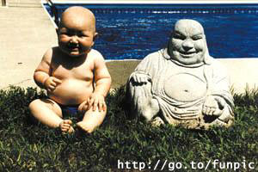
Föst fæða
Amennt mælt með því að byrja að gefa ungbörnum fasta fæðu við 4 – 6 mánaða aldur.
- Byrja á grautum, síðan grænmeti og loks ávexti.

Slide 34
http://www.landlaeknir.is/servlet/file/store93/item11448/Naering_net.pdf

